Slide 1
«Хімік не такий повинен бути, який далі диму і попелу
нічого не бачить,
а такий, який на підставі досвідчених даних може робити теоретичні висновки »
М. В. Ломоносов

Slide 2
CaO , Mg(OH)₂, HNO₃, Fe(OH)₃, H₂SO₄, Al₂O₃, HCl

Slide 3
Перевіримо
Оксиди CaO, Al2O3
Гідроксиди Mg (OH) 2, Fe (OH) 3

Slide 4
H₂SO_{4,} HCl

Slide 5
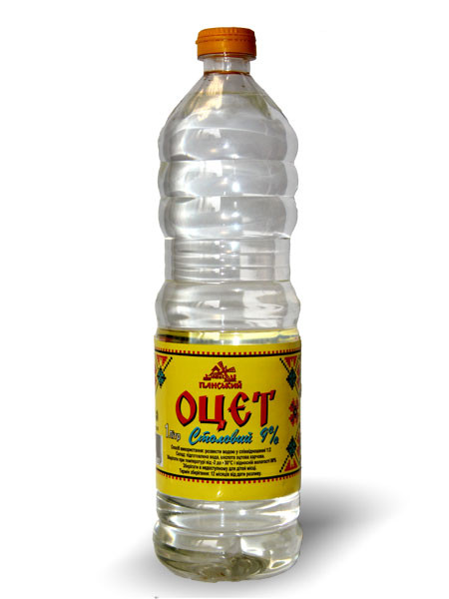
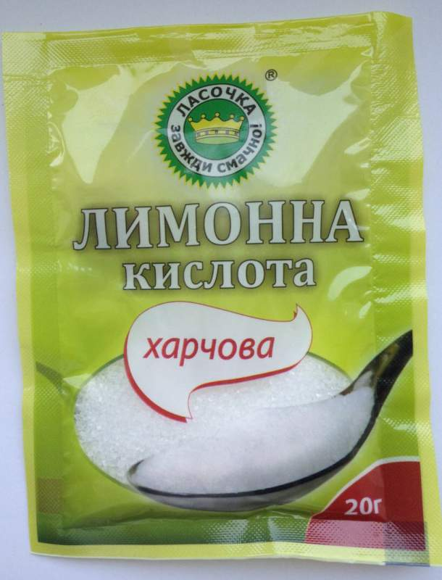

Slide 6
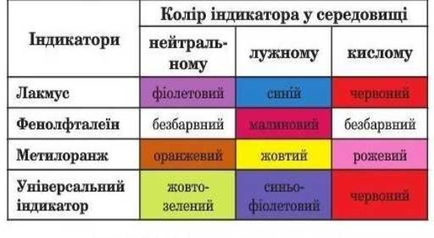
Название индикатора | Окраска индикатора в щелочной среде
Лакмус | синяя
Метиловый оранжевый | жёл
Фенолфталеин | малиновая

Slide 7
КИСЛОТИ
одноосновні
двохосновні
триосновні
HCl
HNO3
HI
HBr
HF
H2SO4
H2CO3
H2S
H2SiO3
H3PO4

Slide 8
КИСЛОТИ
H2S
HCl
HI
HBr
HF
HNO3
H2SO4
H2CO3
H3PO4
H2SiO3
безкисневі
кисневовмісні

Slide 9
КИСЛОТИ
Розчинні у воді
Нерозчинні у воді
HNO₃
H₂SO₄
H₂CO₃
H₃PO₄
HCl
HNO₃
HI
H₂SiO₃

Slide 10
КИСЛОТИ
Рідкі
HNO₃
H₂SO₄
HCl
Тверді
H₃PO₄
H₃BO₃

Slide 11
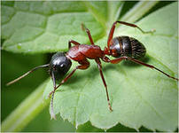
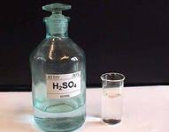
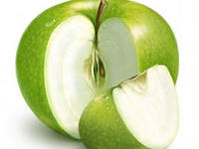
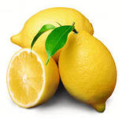
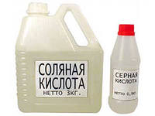
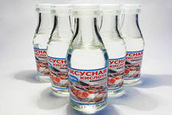
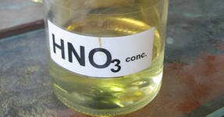
НЕОРГАНІЧНІ КИСЛОТИ
Органічні кислоти

Slide 12
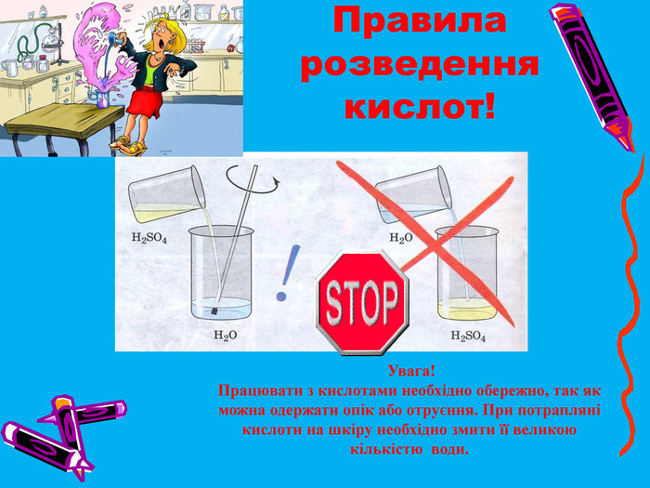
Правило розведення кислот: спочатку вода, потім кислота, інакше станеться біда.

Slide 13
КИСЛОТИ
Вугільна і сірчиста кислоти у вільному вигляді не існують
H₂CO₃ H₂O + CO₂
H₂SO₃ H₂O + CO₂

Slide 14
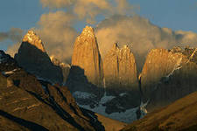
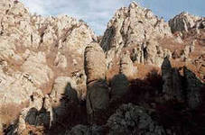
Функція кислот в природі
руйнування
гірських порід
і утворення грунту

Slide 15
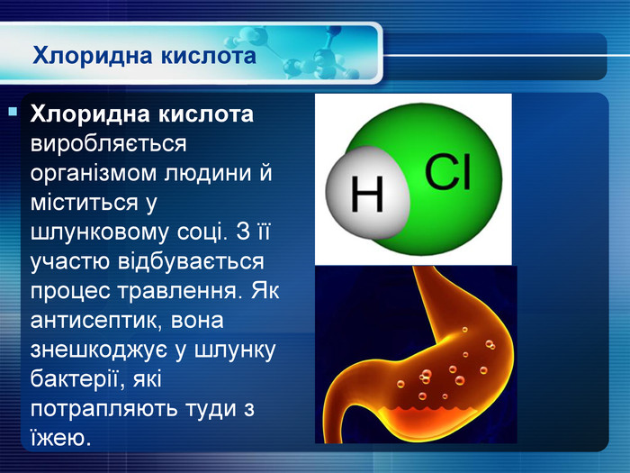
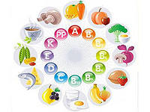
Роль кислот в організмі людини
l

Slide 16
H₂CO₃, CuO, H₃PO₄,
NaOH, SO_{3 ,}HNO₃,
Ca(OH)₂, HF, Al(OH)₃,
H₂SO₄, Al₂O₃, HCl,
H₂S

Slide 17
Перевіримо
Оксиди
Основи
Кислоти
CuO, Al₂O_{3,} SO₃
NaOH, Al(OH)₃ Ca(OH)₂
H₂CO_{3,} H₃PO₄, HNO₃, HF,
H₂SO₄, HCl, H₂S

Slide 18
Дякую за співпрацю!

